Slide 1
CHƯƠNG I
CHUYÊN ĐỀ 2
PHƯƠNG PHÁP QUY NẠP TOÁN HỌC. NHỊ THỨC NEWTON
NHÓM 15
Bài 3. Phương pháp quy nạp toán học
Bài 4. Nhị thức Newton
Bài tập cuối chuyên đề 2

Slide 2

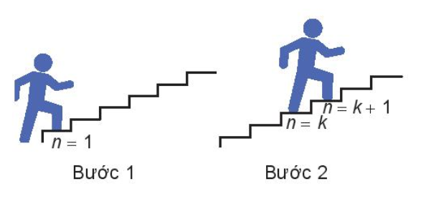
CHƯƠNG I
CHUYÊN ĐỀ 2
TOÁN ĐẠI SỐ
➉
3
PHƯƠNG PHÁP QUY NẠP TOÁN HỌC
1
PHƯƠNG PHÁP QUY NẠP TOÁN HỌC
1
2
MỘT SỐ ỨNG DỤNG KHÁC CỦA PHƯƠNG PHÁP QUY NẠP TOÁN HỌC
BÀI TẬP
4
5

Slide 3
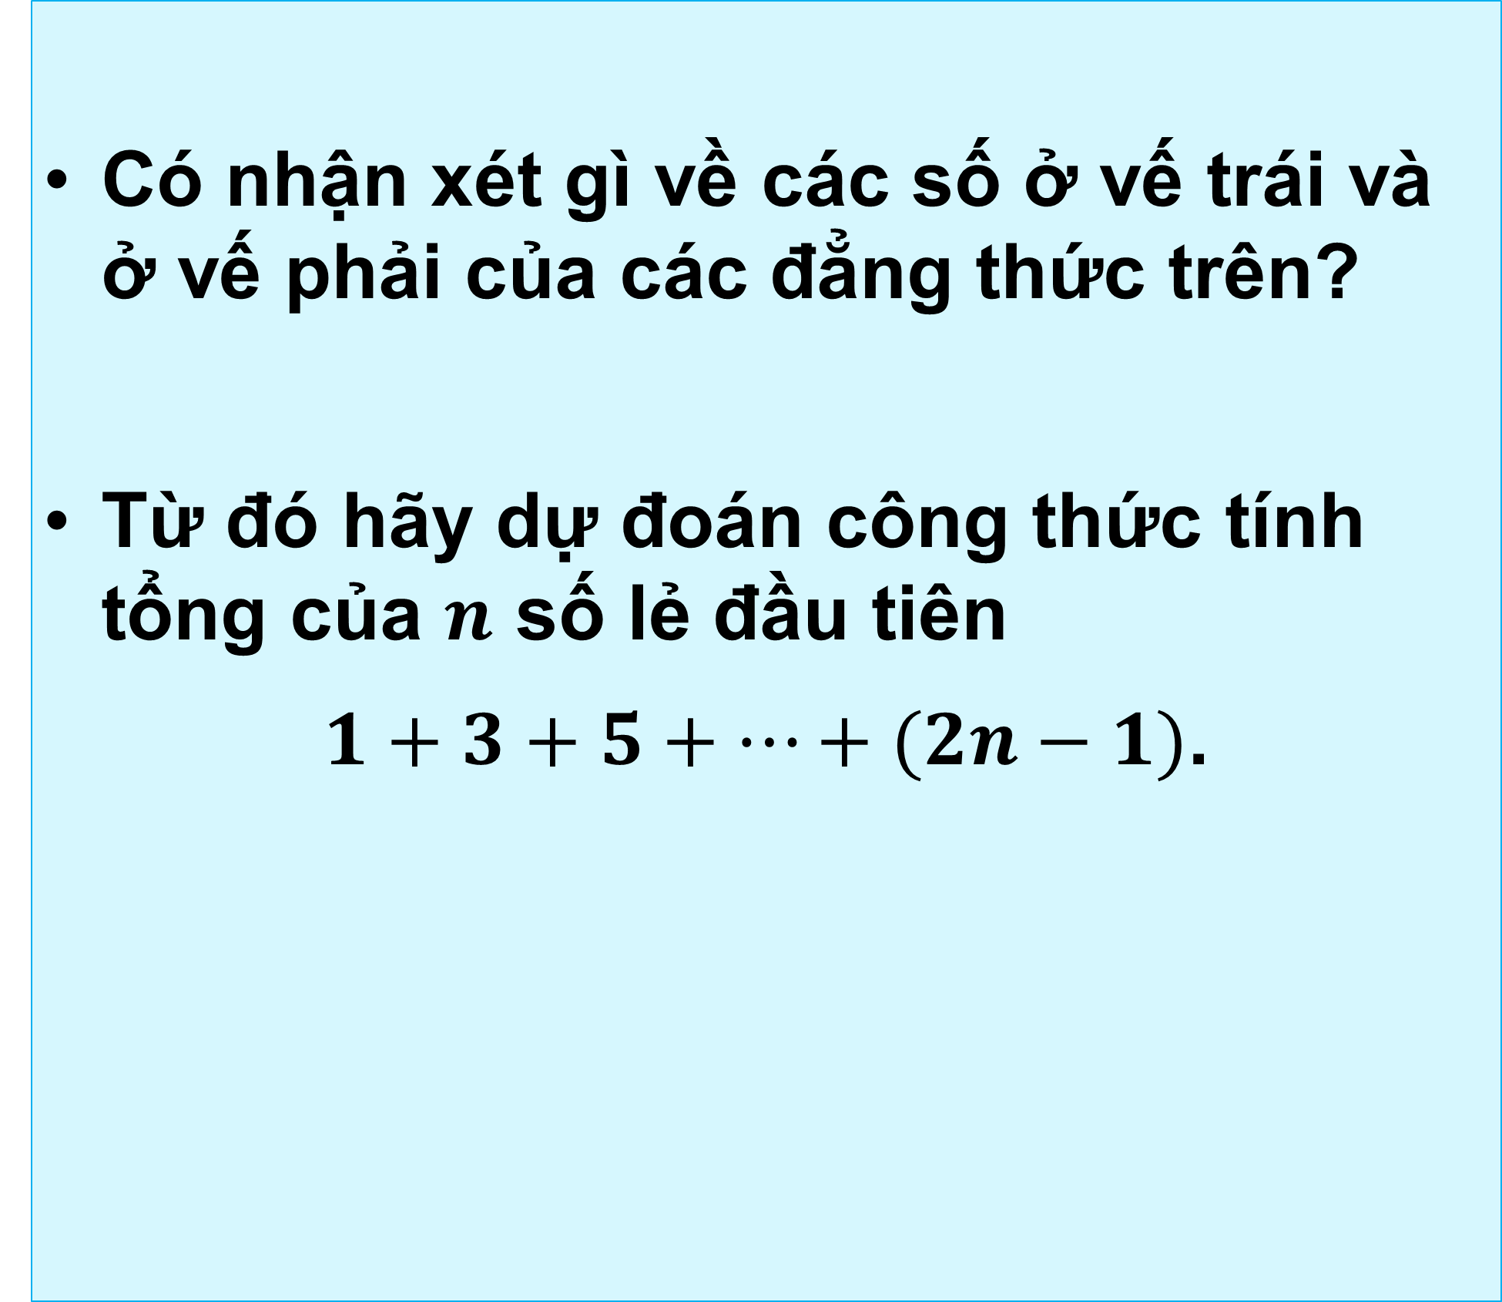
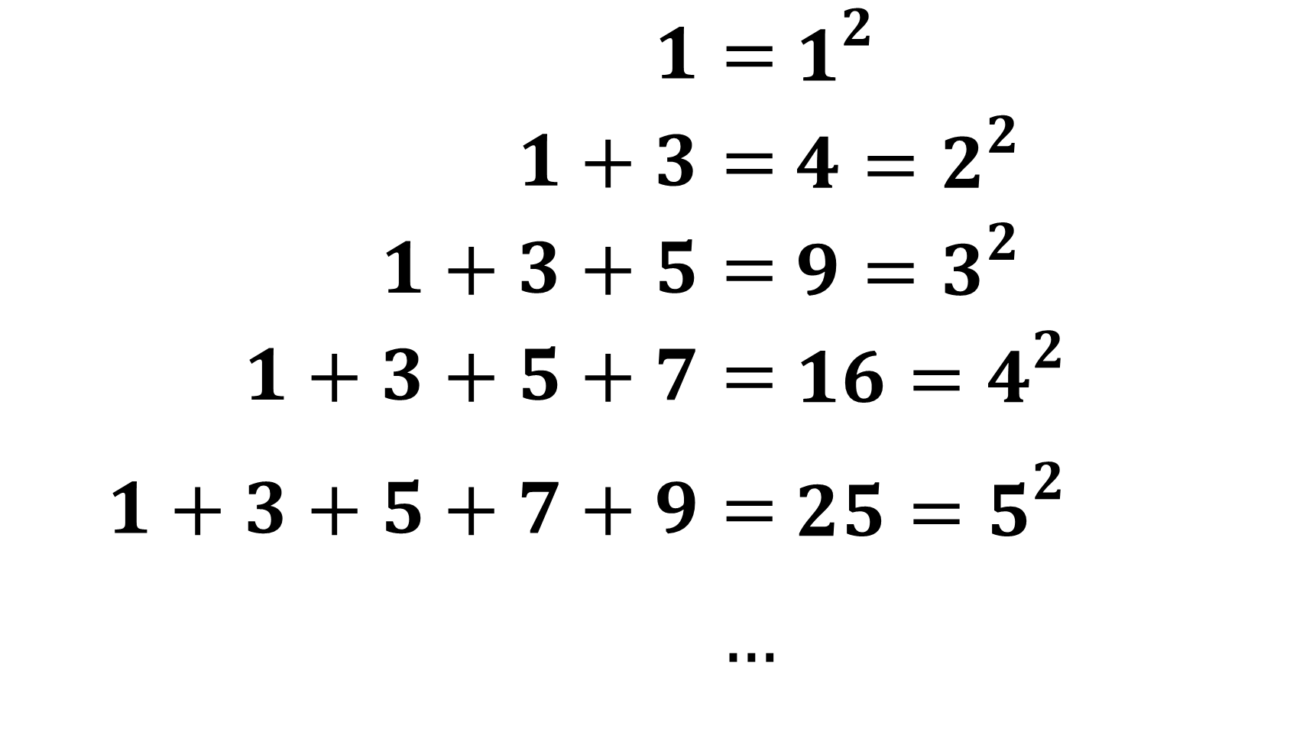
1. Phương Pháp Quy Nạp Toán Học
HĐ1: Hãy quan sát các đẳng thức sau
Có nhận xét gì về các số ở vế trái và ở vế phải của các đẳng thức trên?
Từ đó hãy dự đoán công thức tính tổng của $n$ số lẻ đầu tiên
$1+3+5+…+(2n−1)$.
$$1=$$ | $$1^{2}$$
$$1+3=$$ | $$4=2^{2}$$
$$1+3+5=$$ | $$9=3^{2}$$
$$1+3+5+7=$$ | $$16=4^{2}$$
$$1+3+5+7+9=$$ | $$25=5^{2}$$
$$…$$

Slide 4
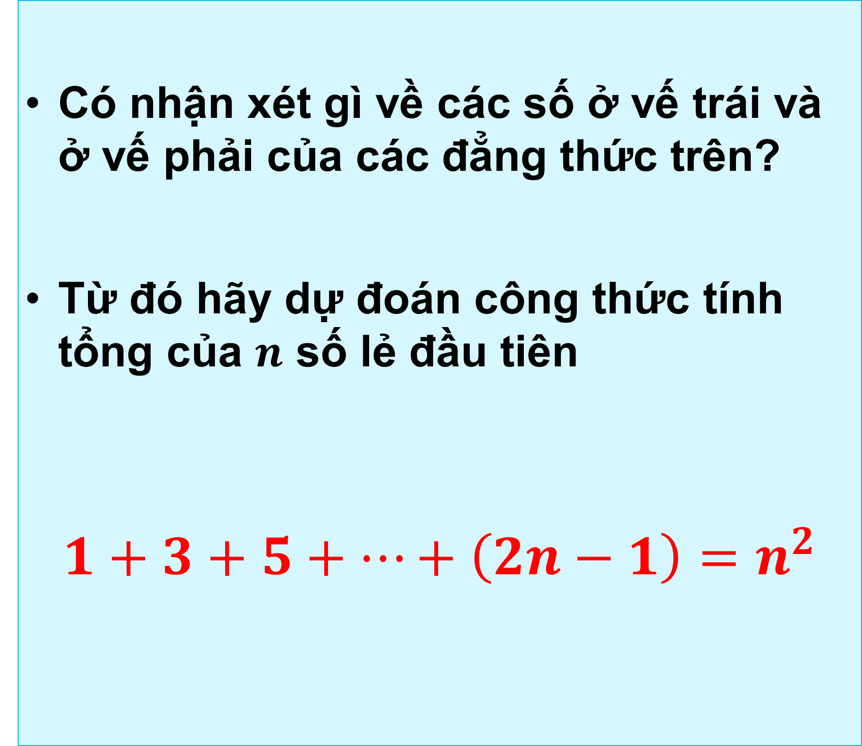
1. Phương Pháp Quy Nạp Toán Học
HĐ1: Hãy quan sát các đẳng thức sau
Có nhận xét gì về các số ở vế trái và ở vế phải của các đẳng thức trên?
Từ đó hãy dự đoán công thức tính tổng của $n$ số lẻ đầu tiên
$$1+3+5+…+\left(2n−1\right)=n^{2}$$
$$1=$$ | $$1^{2}$$
$$1+3=$$ | $$4=2^{2}$$
$$1+3+5=$$ | $$9=3^{2}$$
$$1+3+5+7=$$ | $$16=4^{2}$$
$$1+3+5+7+9=$$ | $$25=5^{2}$$
$$…$$

Slide 5

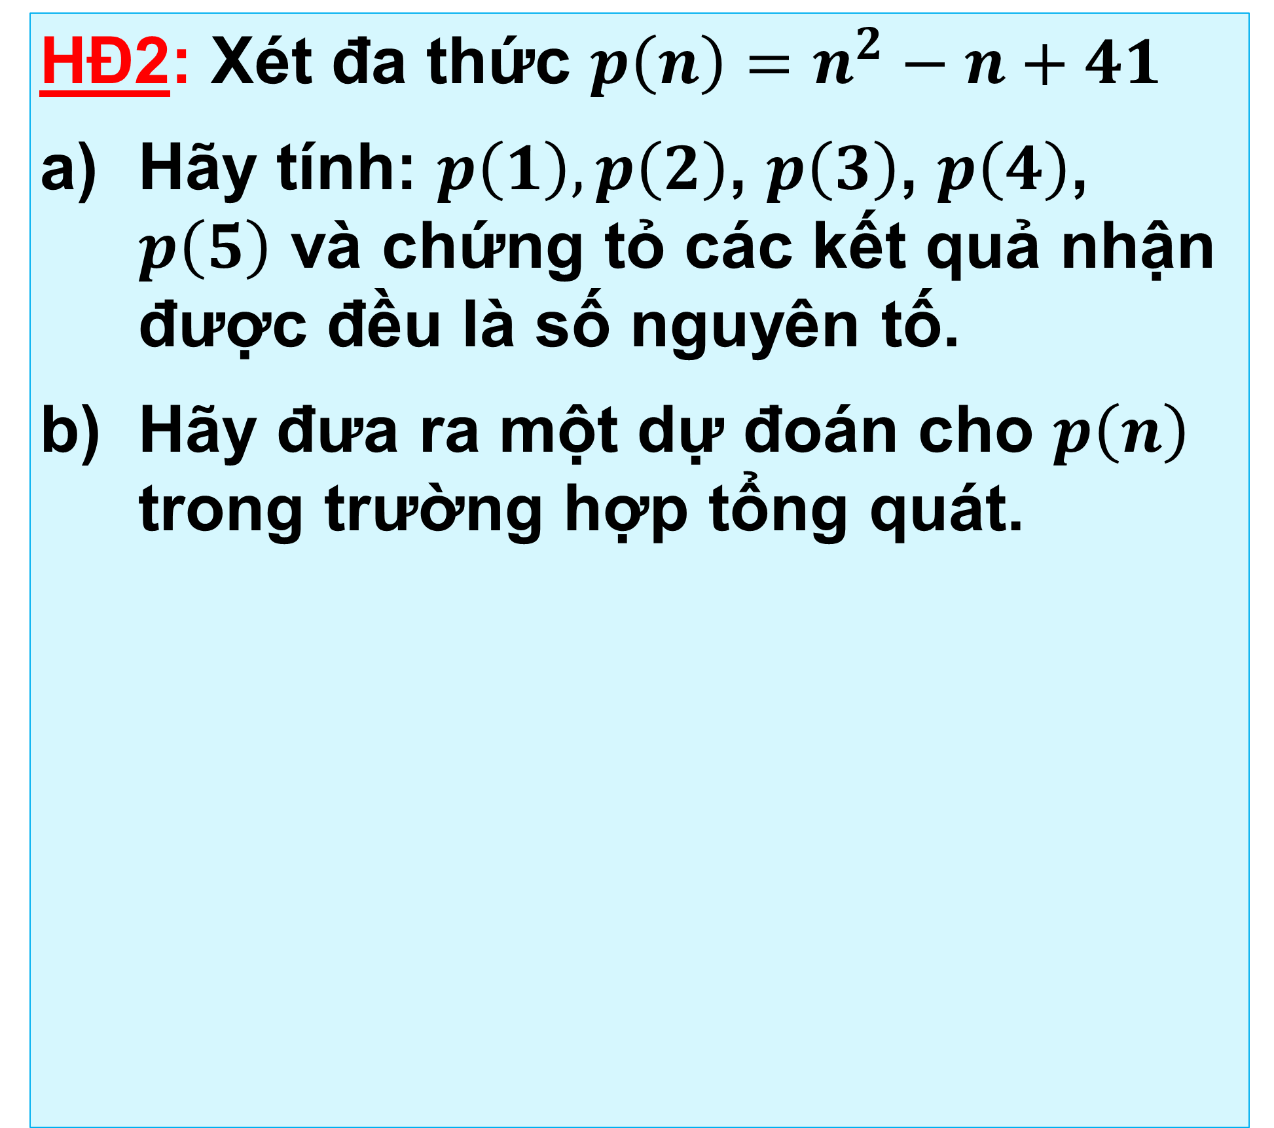
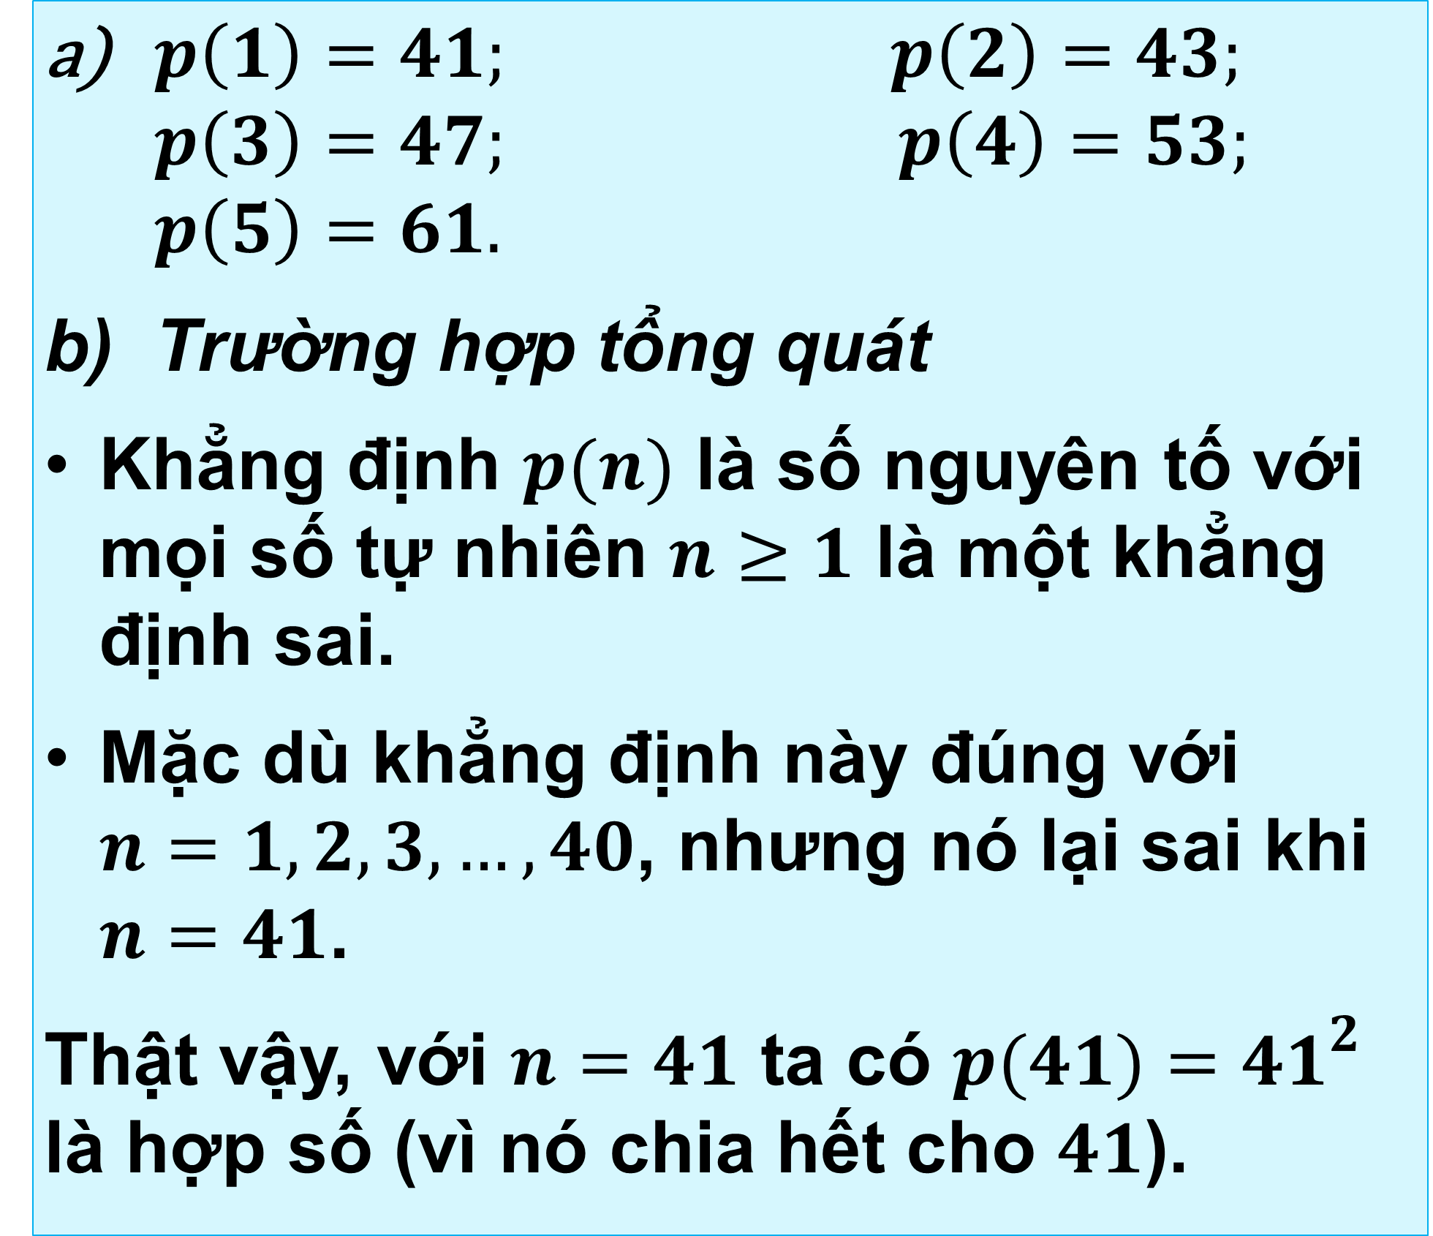
1. Phương Pháp Quy Nạp Toán Học
HĐ2: Xét đa thức $p\left(n\right)=n^{2}−n+41$
Hãy tính: $p\left(1\right),p\left(2\right)$, $p\left(3\right)$, $p\left(4\right)$, $p\left(5\right)$ và chứng tỏ các kết quả nhận được đều là số nguyên tố.
Hãy đưa ra một dự đoán cho $p\left(n\right)$ trong trường hợp tổng quát.
$p\left(1\right)=41; p\left(2\right)=43;$ $p\left(3\right)=47;$ $p\left(4\right)=53;$ $p\left(5\right)=61.$
Trường hợp tổng quát
Khẳng định $p(n)$ là số nguyên tố với mọi số tự nhiên $n≥1$ là một khẳng định sai.
Mặc dù khẳng định này đúng với $n=1,2,3,…,40$, nhưng nó lại sai khi $n=41$.
Thật vậy, với $n=41$ ta có $p(41)=41^{2}$ là hợp số (vì nó chia hết cho $41$).

Slide 6
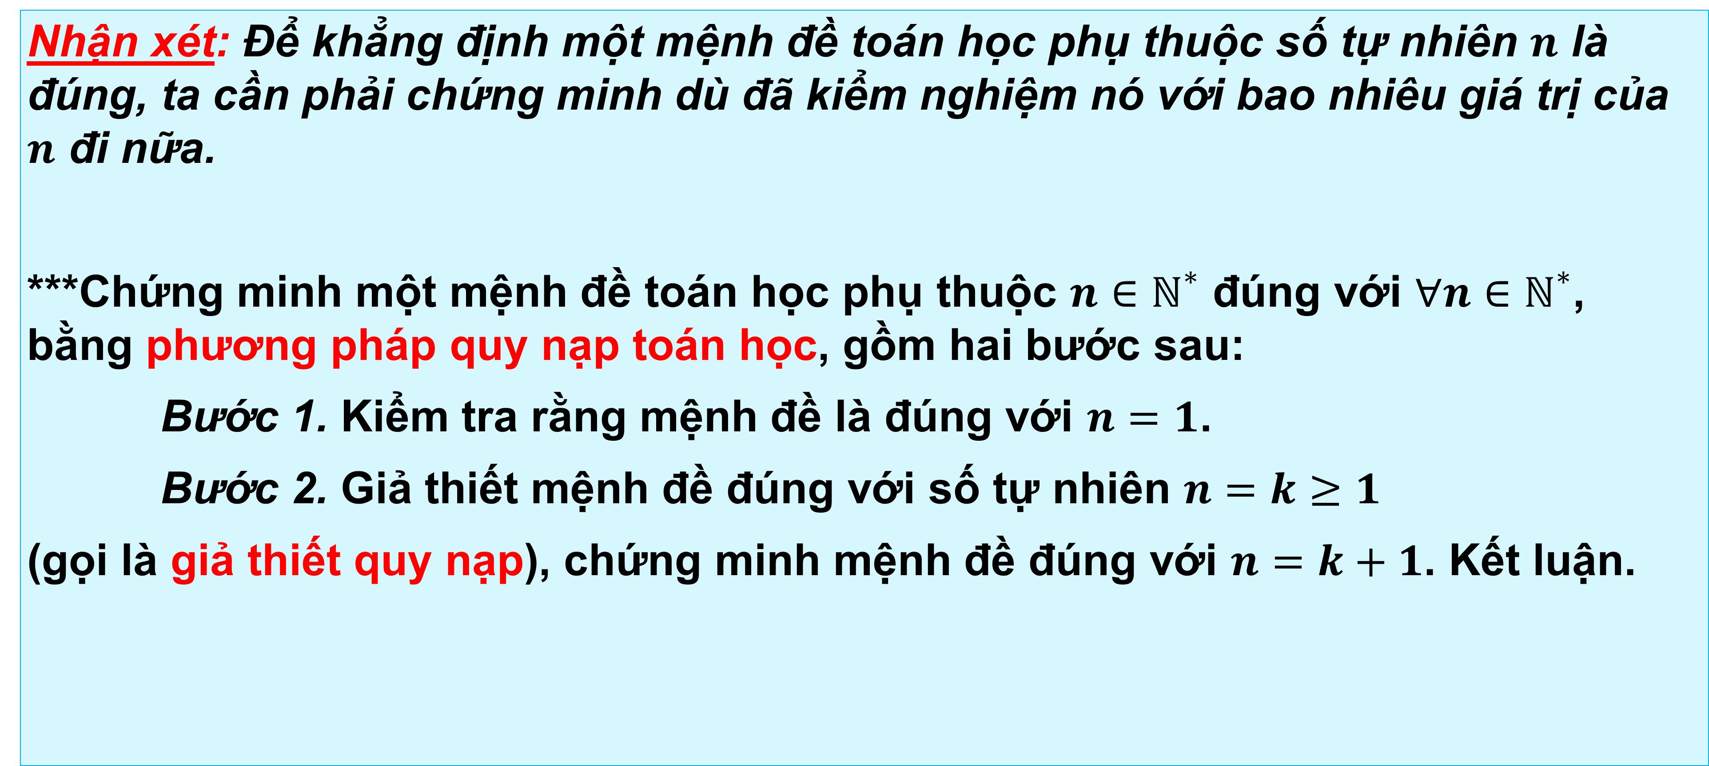
1. Phương Pháp Quy Nạp Toán Học
Nhận xét: Để khẳng định một mệnh đề toán học phụ thuộc số tự nhiên $n$ là đúng, ta cần phải chứng minh dù đã kiểm nghiệm nó với bao nhiêu giá trị của $n$ đi nữa.
***Chứng minh một mệnh đề toán học phụ thuộc $n∈ℕ^{∗}$ đúng với $∀n∈ℕ^{∗}$, bằng phương pháp quy nạp toán học, gồm hai bước sau:
Bước 1. Kiểm tra rằng mệnh đề là đúng với $n=1$.
Bước 2. Giả thiết mệnh đề đúng với số tự nhiên $n=k≥1$
(gọi là giả thiết quy nạp), chứng minh mệnh đề đúng với $n=k+1$. Kết luận.

Slide 7
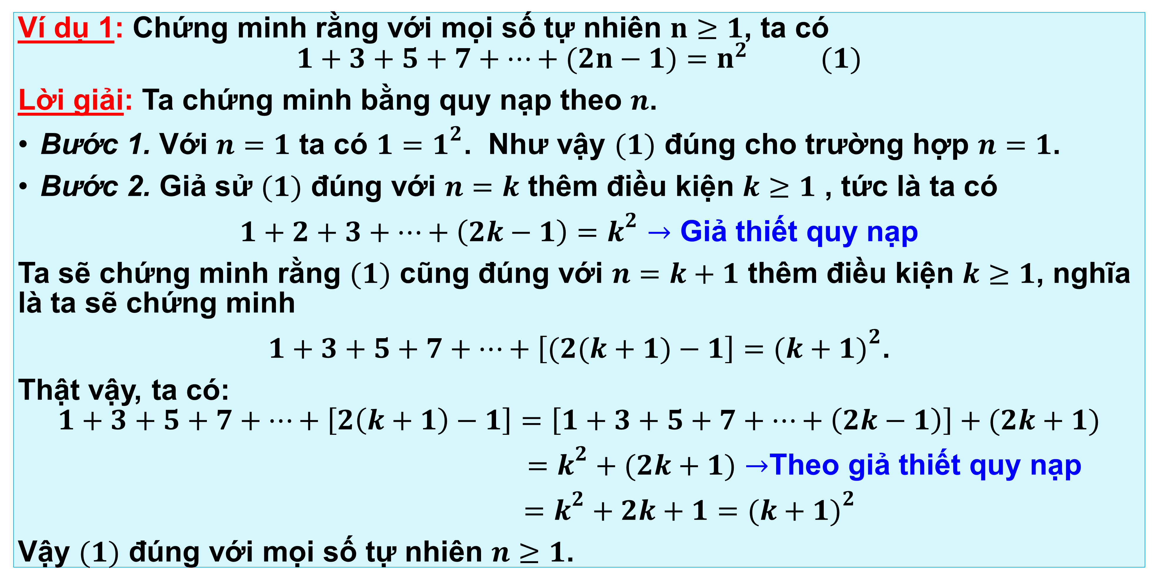
Ví dụ 1: Chứng minh rằng với mọi số tự nhiên $n≥1$, ta có
$$1+3+5+7+…+(2n−1)=n^{2} (1)$$
Lời giải: Ta chứng minh bằng quy nạp theo $n$.
Bước 1. Với $n=1$ ta có $1=1^{2}$. Như vậy $(1)$ đúng cho trường hợp $n=1$.
Bước 2. Giả sử $(1)$ đúng với $n=k$ thêm điều kiện $k≥1$ , tức là ta có
$1+2+3+…+\left(2k−1\right)=k^{2}→$ Giả thiết quy nạp
Ta sẽ chứng minh rằng $(1)$ cũng đúng với $n=k+1$ thêm điều kiện $k≥1$, nghĩa là ta sẽ chứng minh
$1+3+5+7+…+\left[(2(k+1)−1\right]=(k+1)^{2}$.
Thật vậy, ta có:
$$1+3+5+7+…+\left[2\left(k+1\right)−1\right]=\left[1+3+5+7+…+\left(2k−1\right)\right]+(2k+1)$$
$=k^{2}+(2k+1)$ $→$Theo giả thiết quy nạp
$=k^{2}+2k+1=(k+1)^{2}$
Vậy $(1)$ đúng với mọi số tự nhiên $n≥1$.

Slide 8
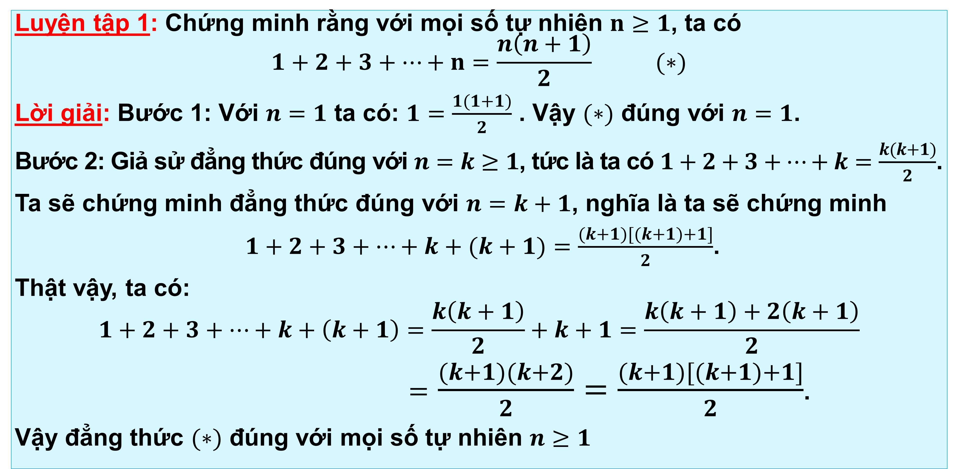
Luyện tập 1: Chứng minh rằng với mọi số tự nhiên $n≥1$, ta có
$$1+2+3+…+n=\frac{n\left(n+1\right)}{2} (∗)$$
Lời giải: Bước 1: Với $n=1$ ta có: $1=\frac{1(1+1)}{2}$ . Vậy $(∗)$ đúng với $n=1$.
Bước 2: Giả sử đẳng thức đúng với $n=k≥1$, tức là ta có $1+2+3+…+k=\frac{k(k+1)}{2}$.
Ta sẽ chứng minh đẳng thức đúng với $n=k+1$, nghĩa là ta sẽ chứng minh
$1+2+3+…+k+(k+1)=\frac{(k+1)[(k+1)+1]}{2}$.
Thật vậy, ta có:
$$1+2+3+…+k+\left(k+1\right)=\frac{k\left(k+1\right)}{2}+k+1=\frac{k\left(k+1\right)+2\left(k+1\right)}{2}$$
$=$ $\frac{(k+1)(k+2)}{2}=\frac{(k+1)[(k+1)+1]}{2}$.
Vậy đẳng thức $(∗)$ đúng với mọi số tự nhiên $n≥1$

Slide 9
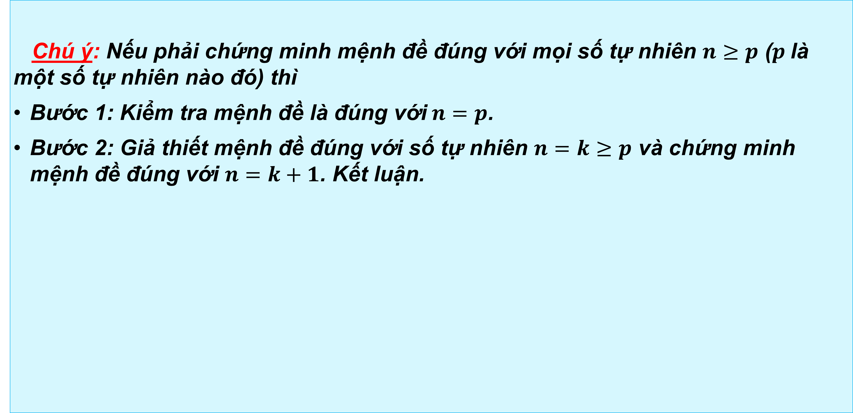
Chú ý: Nếu phải chứng minh mệnh đề đúng với mọi số tự nhiên $n≥p$ ($p$là một số tự nhiên nào đó) thì
Bước 1: Kiểm tra mệnh đề là đúng với$n=p$.
Bước 2: Giả thiết mệnh đề đúng với số tự nhiên $n=k≥p$ và chứng minh mệnh đề đúng với $n=k+1$. Kết luận.

Slide 10
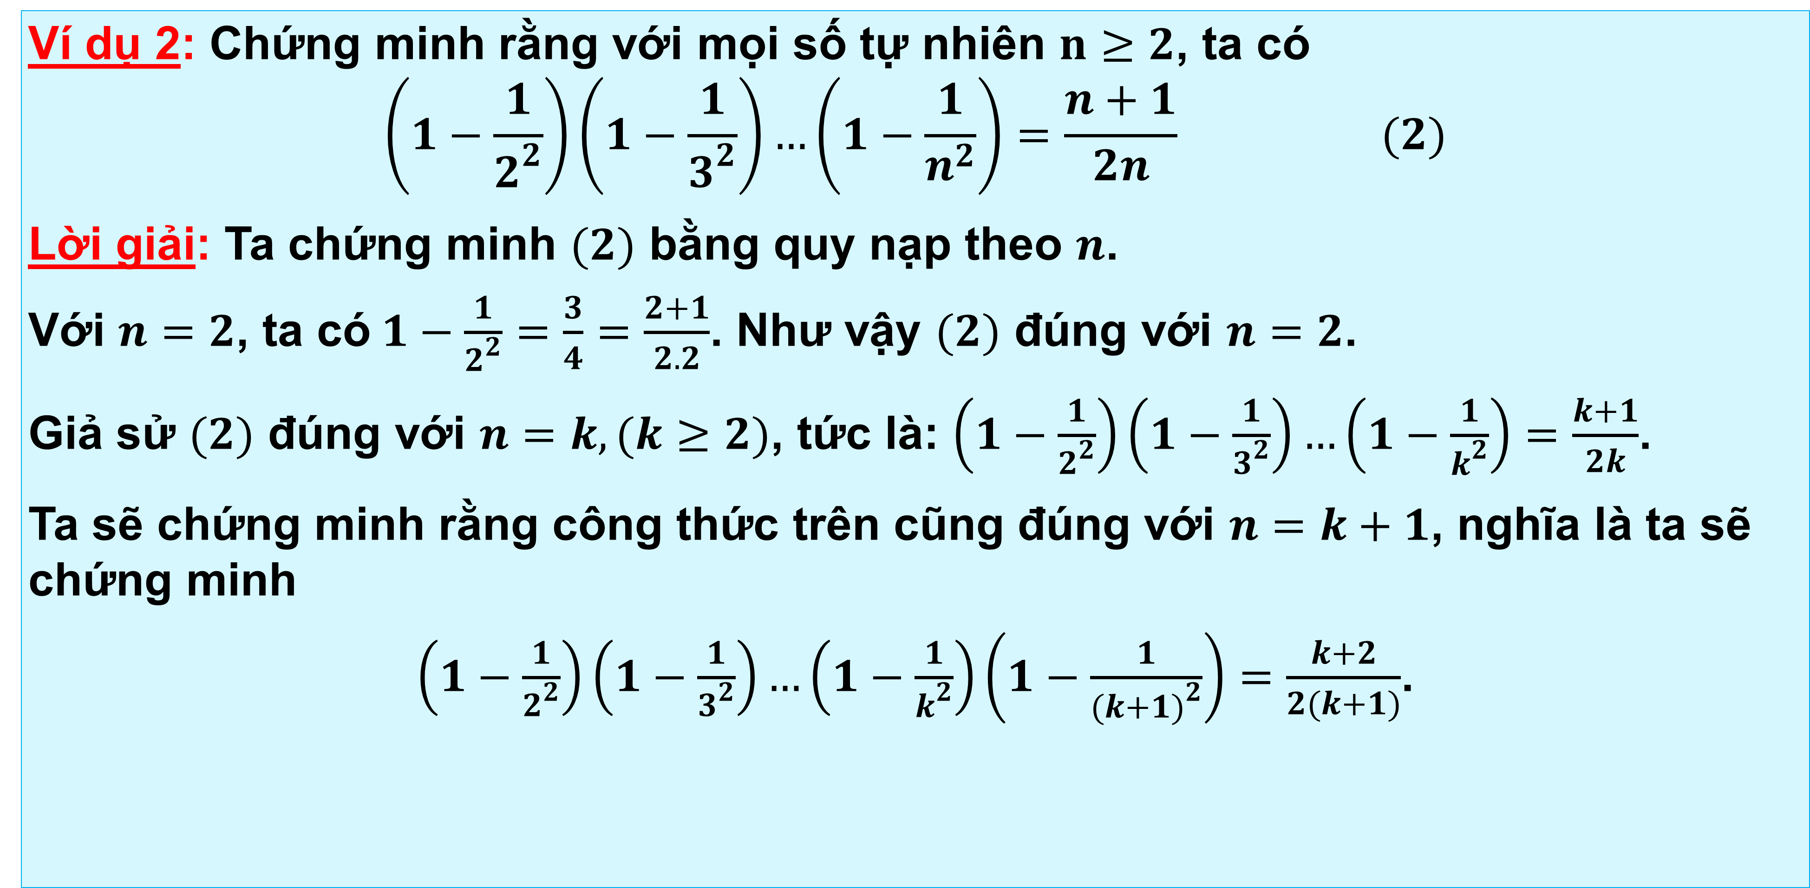
Ví dụ 2: Chứng minh rằng với mọi số tự nhiên $n≥2$, ta có
$$\left(1−\frac{1}{2^{2}}\right)\left(1−\frac{1}{3^{2}}\right)…\left(1−\frac{1}{n^{2}}\right)=\frac{n+1}{2n} (2)$$
Lời giải: Ta chứng minh $(2)$ bằng quy nạp theo $n$.
Với $n=2$, ta có$1−\frac{1}{2^{2}}=\frac{3}{4}=\frac{2+1}{2.2}$. Như vậy $(2)$ đúng với $n=2$.
Giả sử $(2)$ đúng với $n=k,(k≥2)$, tức là: $\left(1−\frac{1}{2^{2}}\right)\left(1−\frac{1}{3^{2}}\right)…\left(1−\frac{1}{k^{2}}\right)=\frac{k+1}{2k}$.
Ta sẽ chứng minh rằng công thức trên cũng đúng với $n=k+1$, nghĩa là ta sẽ chứng minh
$\left(1−\frac{1}{2^{2}}\right)\left(1−\frac{1}{3^{2}}\right)…\left(1−\frac{1}{k^{2}}\right)\left(1−\frac{1}{(k+1)^{2}}\right)=\frac{k+2}{2(k+1)}$.

Slide 11
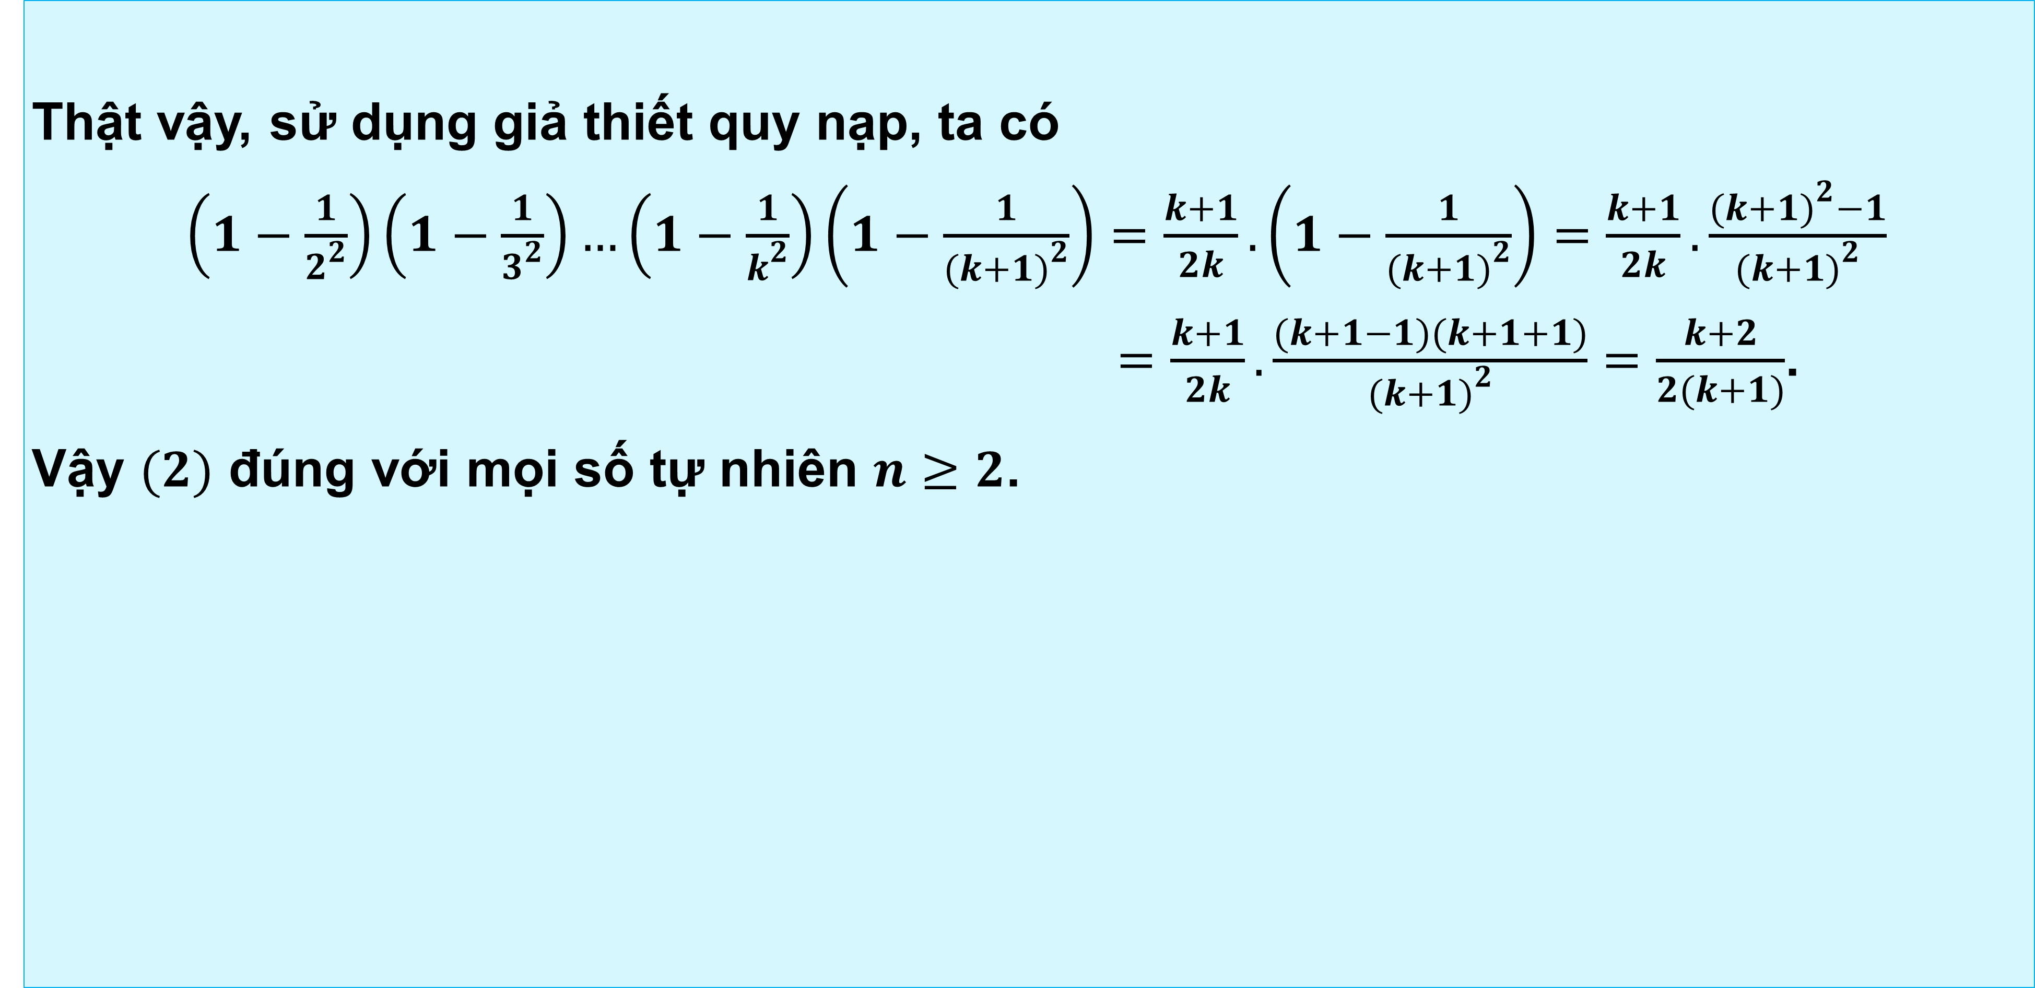
Thật vậy, sử dụng giả thiết quy nạp, ta có
$\left(1−\frac{1}{2^{2}}\right)\left(1−\frac{1}{3^{2}}\right)…\left(1−\frac{1}{k^{2}}\right)\left(1−\frac{1}{(k+1)^{2}}\right)=\frac{k+1}{2k}.\left(1−\frac{1}{(k+1)^{2}}\right)=\frac{k+1}{2k}.\frac{(k+1)^{2}−1}{(k+1)^{2}}$
$=\frac{k+1}{2k}.\frac{(k+1−1)(k+1+1)}{(k+1)^{2}}=\frac{k+2}{2(k+1)}$.
Vậy $(2)$ đúng với mọi số tự nhiên $n≥2$.

Slide 12
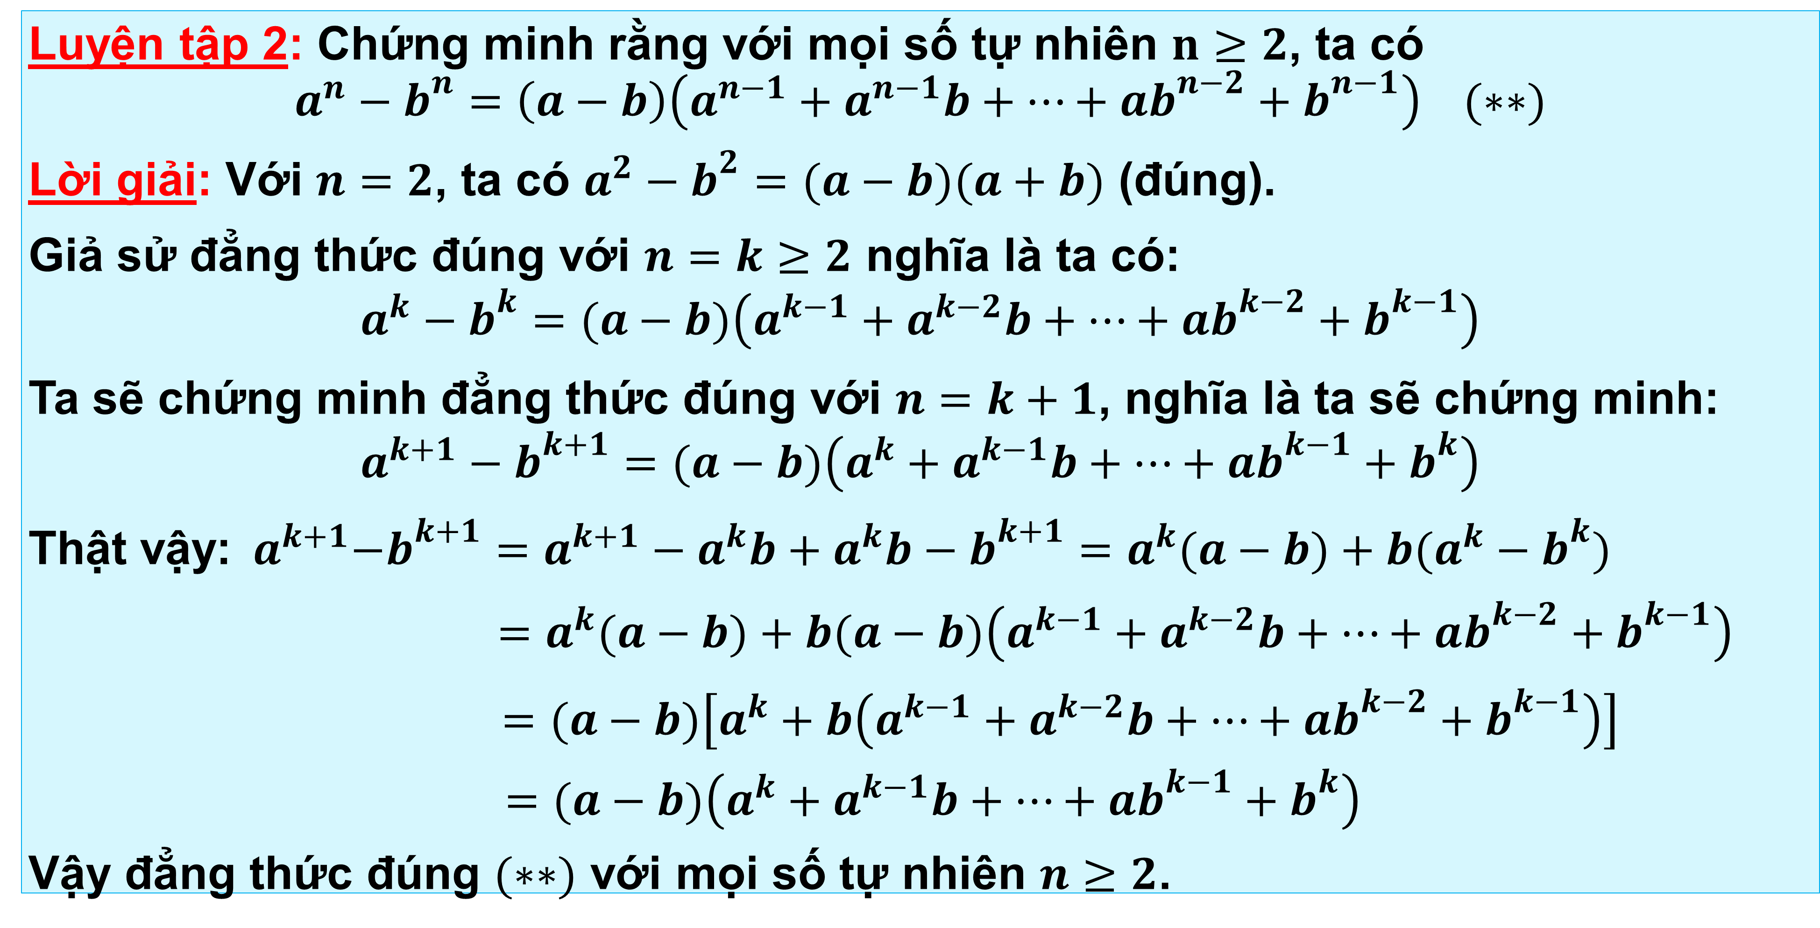
Luyện tập 2: Chứng minh rằng với mọi số tự nhiên $n≥2$, ta có
$$a^{n}−b^{n}=\left(a−b\right)\left(a^{n−1}+a^{n−1}b+…+ab^{n−2}+b^{n−1}\right) (∗∗)$$
Lời giải: Với $n=2$, ta có $a^{2}−b^{2}=(a−b)(a+b)$ (đúng).
Giả sử đẳng thức đúng với $n=k≥2$ nghĩa là ta có:
$$a^{k}−b^{k}=(a−b)\left(a^{k−1}+a^{k−2}b+…+ab^{k−2}+b^{k−1}\right)$$
Ta sẽ chứng minh đẳng thức đúng với $n=k+1$, nghĩa là ta sẽ chứng minh:
$$a^{k+1}−b^{k+1}=(a−b)\left(a^{k}+a^{k−1}b+…+ab^{k−1}+b^{k}\right)$$
Thật vậy:${ a}^{k+1}−b^{k+1}=a^{k+1}−a^{k}b+a^{k}b−b^{k+1}=a^{k}(a−b)+b(a^{k}−b^{k})$
$=a^{k}(a−b)+b(a−b)\left(a^{k−1}+a^{k−2}b+…+ab^{k−2}+b^{k−1}\right)$
$=(a−b)\left[a^{k}+b\left(a^{k−1}+a^{k−2}b+…+ab^{k−2}+b^{k−1}\right)\right]$
$=(a−b)\left(a^{k}+a^{k−1}b+…+ab^{k−1}+b^{k}\right)$
Vậy đẳng thức đúng $(∗∗)$ với mọi số tự nhiên $n≥2$.

Slide 13
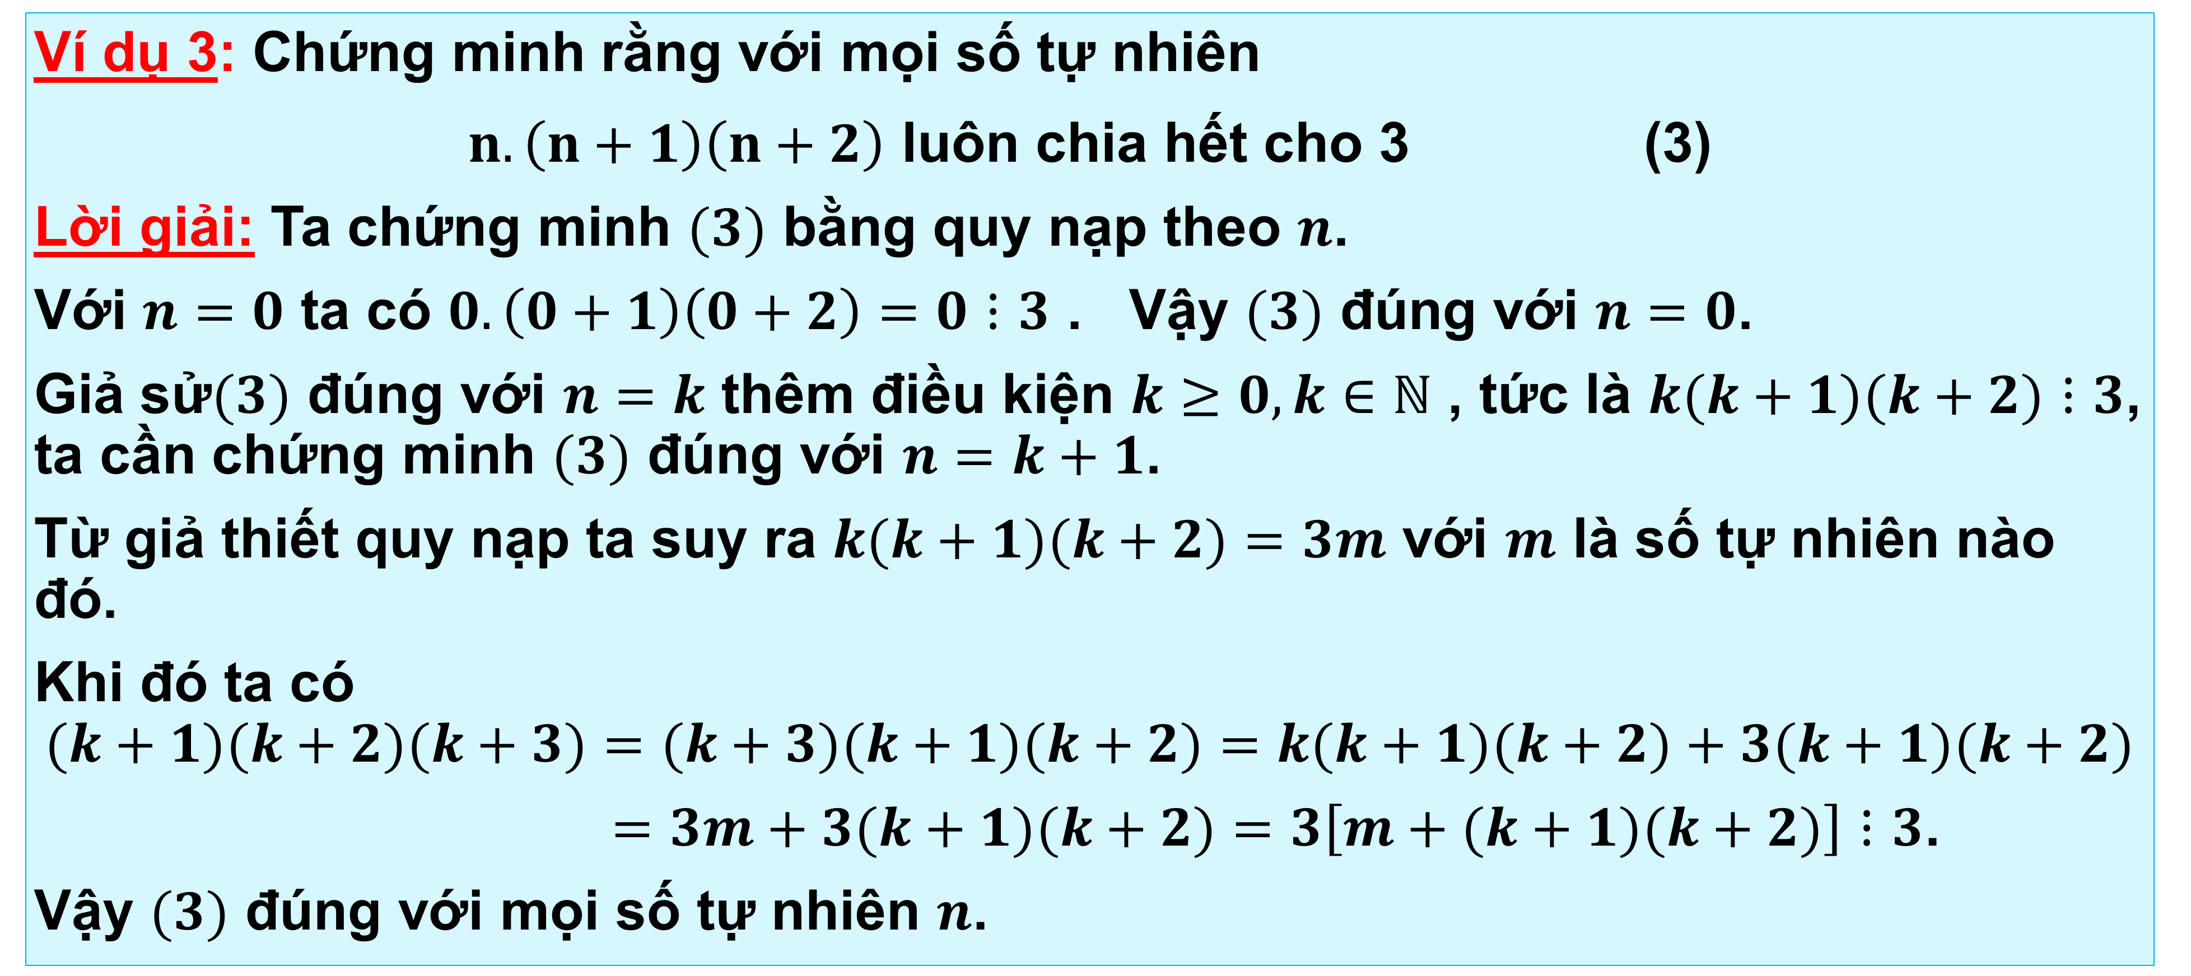
2. Một Số Ứng Dụng Khác Của Phương Pháp Quy Nạp Toán Học
Ví dụ 3: Chứng minh rằng với mọi số tự nhiên
$n.\left(n+1\right)\left(n+2\right)$ luôn chia hết cho 3 (3)
Lời giải: Ta chứng minh $(3)$ bằng quy nạp theo $n$.
Với $n=0$ ta có $0.\left(0+1\right)\left(0+2\right)=0⋮3$ . Vậy $(3)$ đúng với $n=0$.
Giả sử$(3)$ đúng với $n=k$ thêm điều kiện $k≥0,k∈ℕ$ , tức là $k(k+1)(k+2)⋮3$, ta cần chứng minh $(3)$ đúng với $n=k+1$.
Từ giả thiết quy nạp ta suy ra $k(k+1)(k+2)=3m$ với $m$ là số tự nhiên nào đó.
Khi đó ta có
$$(k+1)(k+2)(k+3)=(k+3)(k+1)(k+2)=k(k+1)(k+2)+3(k+1)(k+2)$$
$=3m+3(k+1)(k+2)=3\left[m+(k+1)(k+2)\right]⋮3$.
Vậy $(3)$ đúng với mọi số tự nhiên $n$.

Slide 14
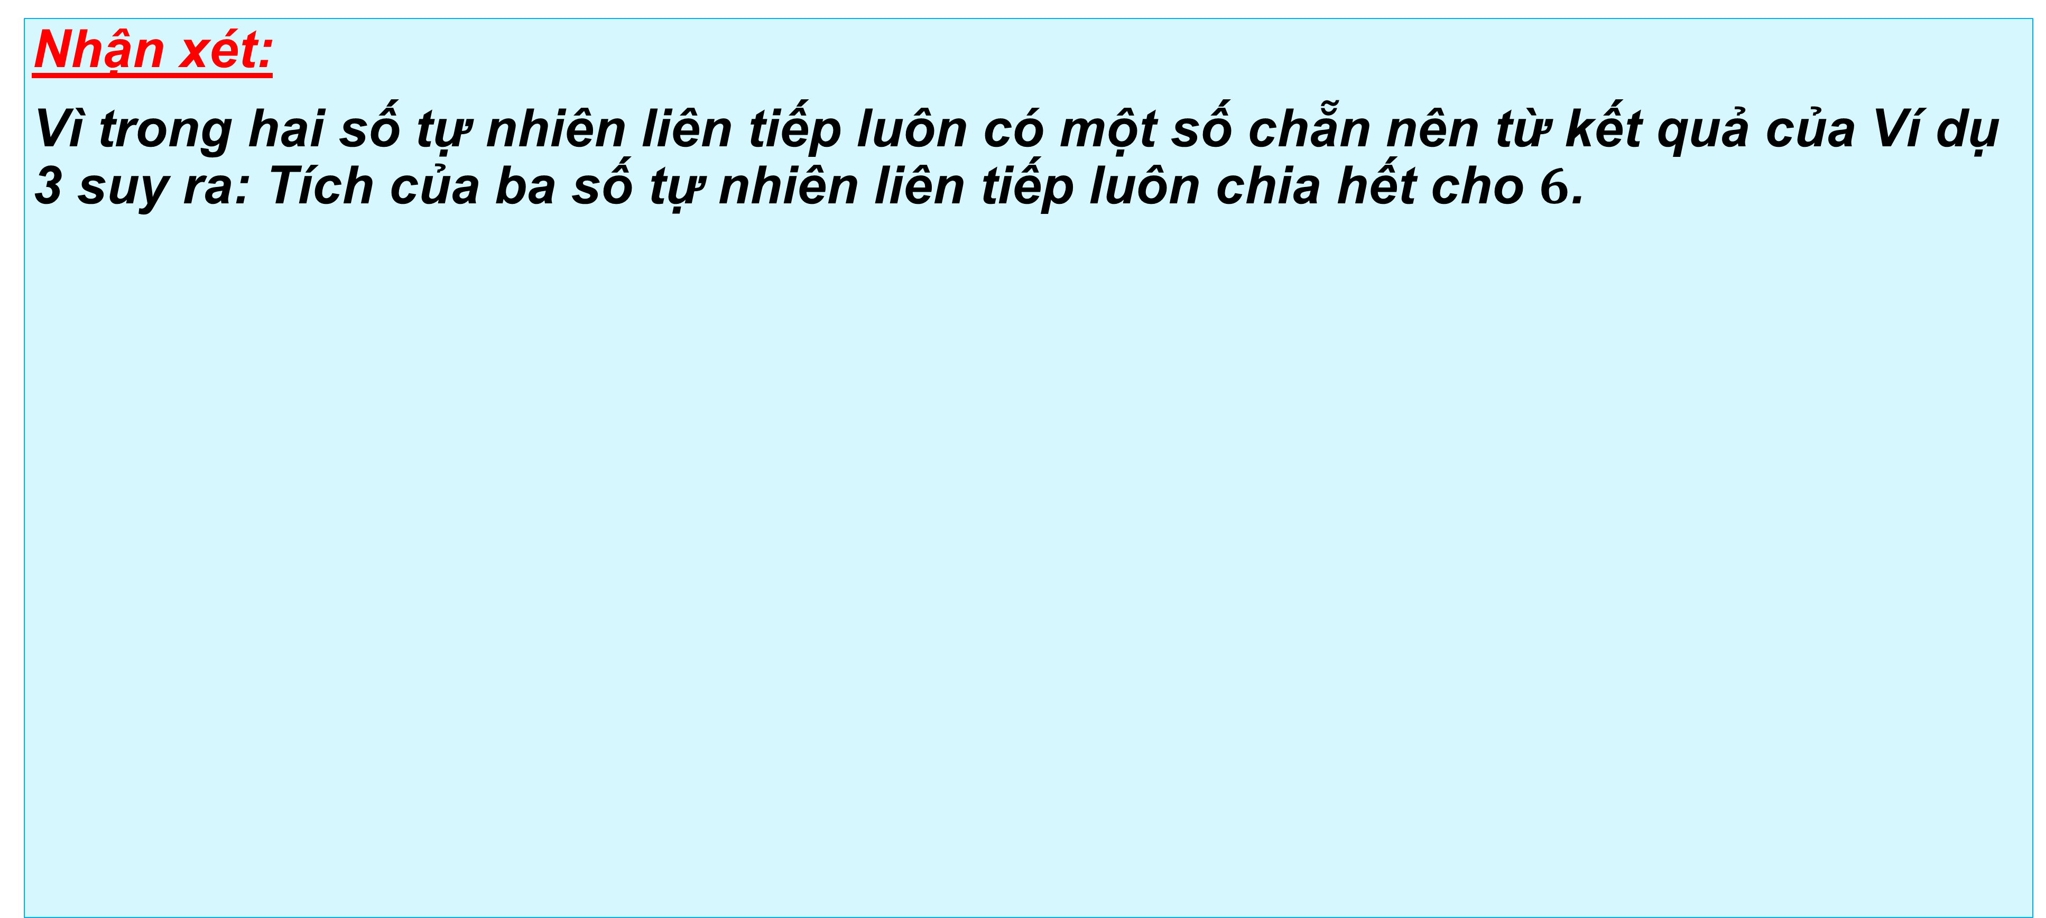
2. Một Số Ứng Dụng Khác Của Phương Pháp Quy Nạp Toán Học
Nhận xét:
Vì trong hai số tự nhiên liên tiếp luôn có một số chẵn nên từ kết quả của Ví dụ 3 suy ra: Tích của ba số tự nhiên liên tiếp luôn chia hết cho $6$.

